Slide 1
Proyecto: SportPlanner
Integrantes: -Camilo Waghorn
-Tomás Becerra
-Martín Mur
Docente: Aldo Martinez
Asignatura: Capstone

Slide 2
Índice
Introducción
Contexto y problemática
Problemática
Comparativa
Competencias desarrolladas
Alcance
Target
Mapa Tecnológico
Herramientas para el desarrollo
Metodología
Sprint Planning y Product Backlog
Sprint Retrospectives
Desarrollo y riesgos
Modelo de Negocio
Demo Aplicación
Conclusión

Slide 3
Introducción
-En la actualidad, muchas personas buscan mejorar su rendimiento físico (Deportivo o general) y mantener un estilo de vida saludable
-Sport Planner, una aplicación móvil que combina planes de entrenamiento específicos para distintos perfiles de usuario
-La aplicación integra herramientas de planificación, seguimiento y recomendaciones personalizadas

Slide 4
Contexto y problemática
Cada vez más personas buscan mejorar su condición física mediante entrenamientos autónomos. No obstante, la falta de conocimientos técnicos, una planificación inadecuada y la ausencia de acompañamiento profesional generan errores frecuentes que han incrementado las lesiones asociadas al ejercicio. Esto afecta la salud, detiene el progreso deportivo y produce frustración.
Además, acceder a entrenadores personales implica un costo elevado que muchas personas no pueden asumir, ampliando la brecha entre quienes pueden contar con asesoría profesional y quienes dependen de información poco confiable disponible en internet.
Frente a este escenario, surge la necesidad de una solución accesible, personalizada y confiable. Por ello, nuestro proyecto propone desarrollar una aplicación que ofrece planes de entrenamiento específicos según el deporte del usuario, con el objetivo de reducir el riesgo de lesiones, mejorar la calidad del entrenamiento y democratizar el acceso a orientación deportiva de calidad.

Slide 5
Problemática
Errores de entrenamiento como causa de lesiones
En “Las lesiones y su relación con el rendimiento deportivo” se afirma que entre 30% y 60 % de las lesiones se deben a errores metodológicos en el entrenamiento (ejemplo: aumento de carga muy rápido, mala técnica, falta de recuperación). publice.info
Prevención en corredores
Datos: de las lesiones registradas en su estudio, 87% fueron por sobreuso durante el entrenamiento. Physiotutors
Esto es relevante porque muchas lesiones al entrenar por cuenta propia pueden venir por sobreuso, mala progresión o técnica incorrecta.
Estudio en Chile sobre riesgo de lesión según tipo de entrenamiento
La Tercera reportó un estudio de la Universidad de los Andes en Chile donde uno de los factores que más se relaciona con lesiones es la “cantidad y tipo de entrenamiento” (por ejemplo cambios muy bruscos de carga) La Tercera
Entrenamiento de fuerza y prevención de lesiones en no profesionales
Revisión sistematizada: “El Entrenamiento de la fuerza como método preventivo de las lesiones en tenistas de nivel no profesional” (UMCE, 2024) Revistas UMCE
Conclusión: el entrenamiento de fuerza (bien diseñado) puede reducir la prevalencia de lesiones, lo que refuerza la idea de entregar planes estructurados y seguros en nuestra app.

Slide 6
Comparativa
A diferencia de las aplicaciones tradicionales de fitness, que generalmente ofrecen rutinas genéricas y poco adaptadas a las necesidades reales de cada persona, nuestra aplicación está diseñada para entregar entrenamientos verdaderamente personalizados según el deporte, el nivel, los objetivos y el perfil físico del usuario. Esto permite reducir riesgos de lesiones y mejorar el rendimiento de manera más eficiente y segura.
Principales motivos que diferencian nuestra app:
1. Personalización basada en IA y datos reales del usuario
2. Enfoque específico por deporte (no solo fitness general): Muchas apps se centran solamente en: Rutinas de gimnasio, cardio general, HIIT, yoga, entrenamientos en casa. Ejemplos: Nike Training Club, Adidas Training, Freeletics, Fitbod.
3. Reducción del riesgo de lesiones
4. Tienda integrada con productos externos
5. Asequible y accesible para todos

Slide 7
Competencias desarrolladas
-Diseño, desarrollo e implementación de soluciones tecnológicas alineadas a requerimientos funcionales y no funcionales.
-Administración de bases de datos y proceso de información para la toma de decisiones.
-Integración de herramientas para el desarrollo de software de calidad.
-Aplicación de metodologías ágiles y gestión de proyectos informáticos.
-Integración de modelos de predicción de Machine Learning.

Slide 8
Alcance
El alcance de la aplicación comprende el diseño, desarrollo e implementación de una plataforma móvil completa que combina entrenamientos personalizados con IA, progreso de entrenamientos y una tienda de productos para deportistas y personas que realizan actividad física de manera autónoma, manteniendo costos bajos, escalabilidad y enfoque en seguridad.

Slide 9
Target
Principal – Deportistas Amateurs
Personas que desean mejorar en un deporte específico o simplemente su condición física en general.
No cuentan con entrenadores personalizados.
Buscan una solución accesible y práctica para progresar por su cuenta con apoyo digital.
Secundario – Semiprofesionales y Jóvenes Talentos
Atletas en formación que compiten en clubes, ligas locales o universidades.
Ya entrenan con cierta disciplina, pero necesitan un apoyo extra en planificación de entrenamientos.
Adicional – Personas con Hábitos Saludables en construcción
Adultos que buscan adoptar un estilo de vida más activo y saludable.
Pueden entrenar en casa o en el gimnasio, pero requieren orientación clara y sencilla.

Slide 10
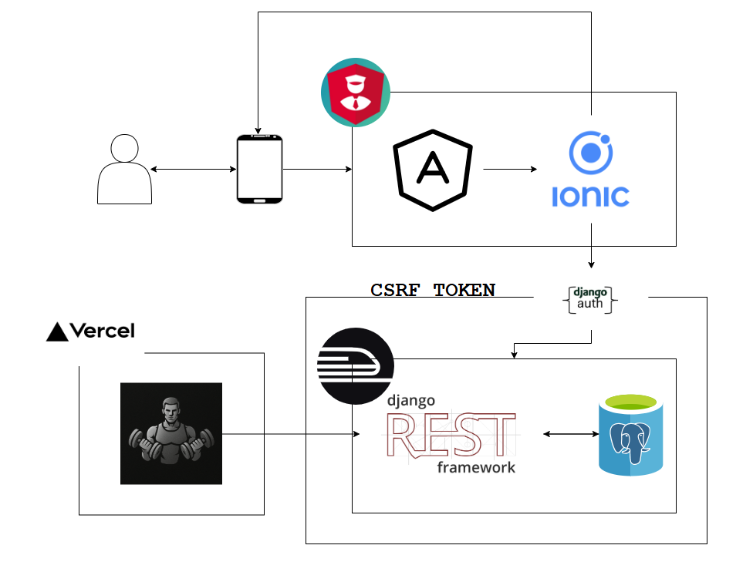
Mapa Tecnológico

Slide 11





Herramientas para el desarrollo

Slide 12
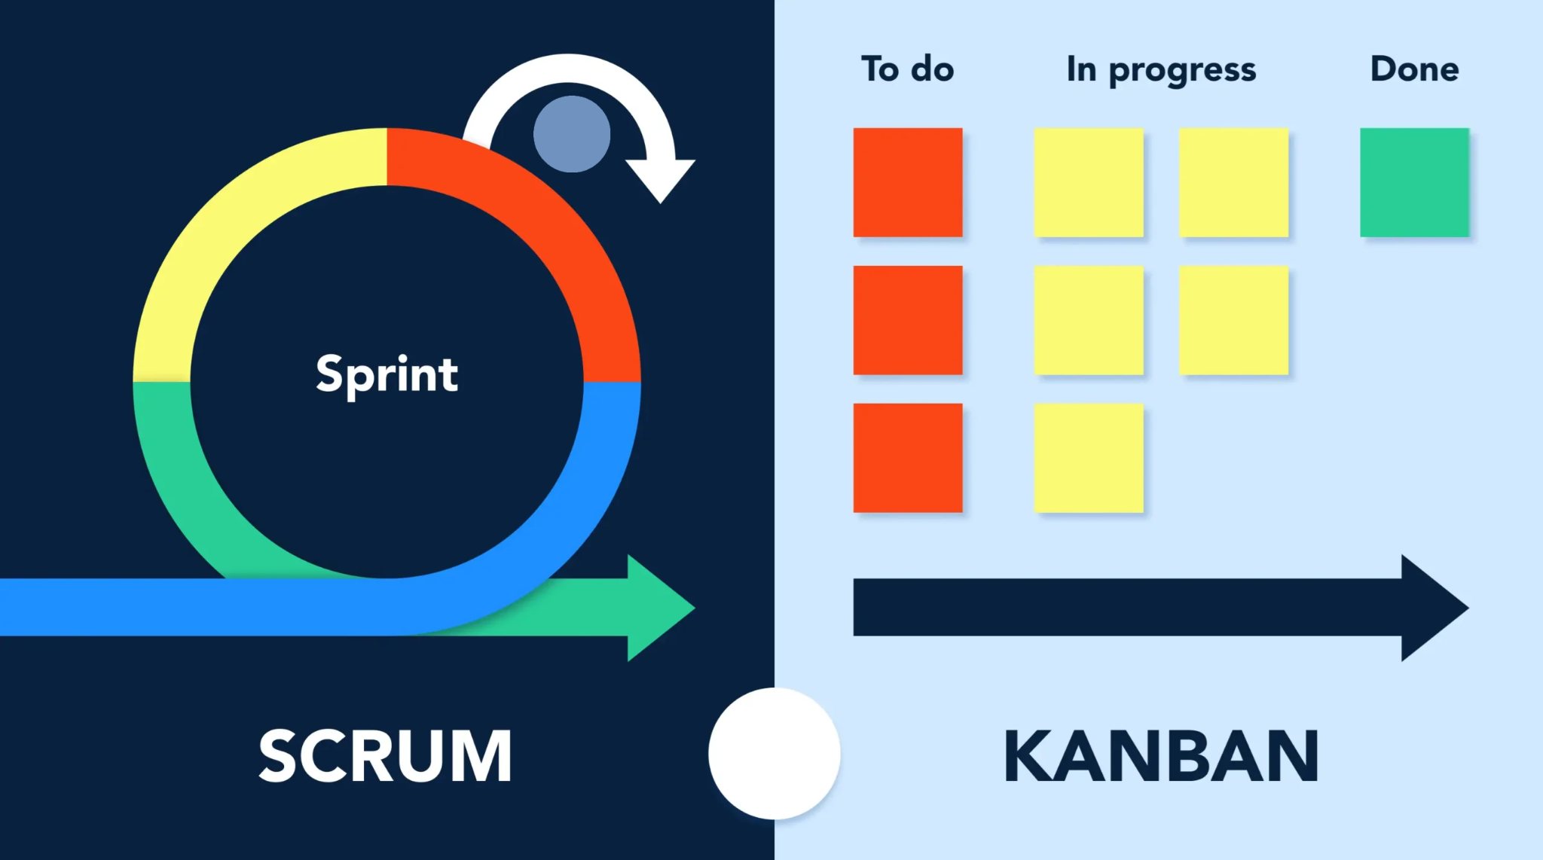
Metodología
-Roles definidos:
-Camilo (Product Owner): Decisiones del producto
-Martín (Scrum Master): Manejo de metodología
-Camilo y Tomás: Desarrolladores Front end
-Martín y Tomás: Desarrolladores Back end
-Manejo de Backlog a través de Jira
-Reuniones cada 2 días de manera remota
-Tablero KanBan para flujo de trabajo

Slide 13
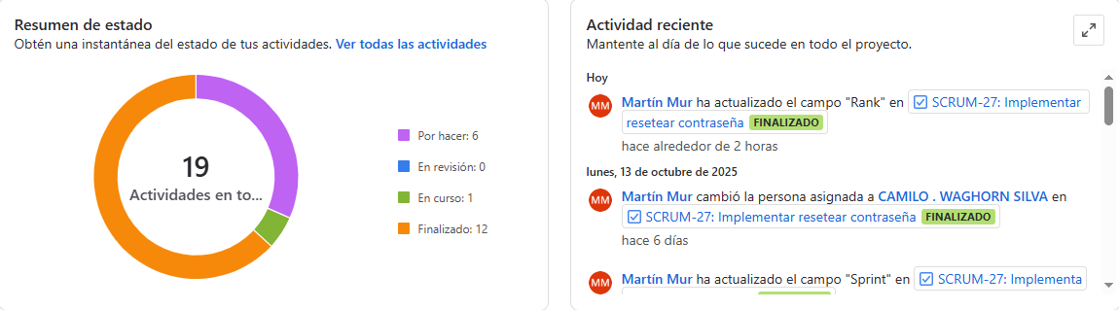
Metodología

Slide 14
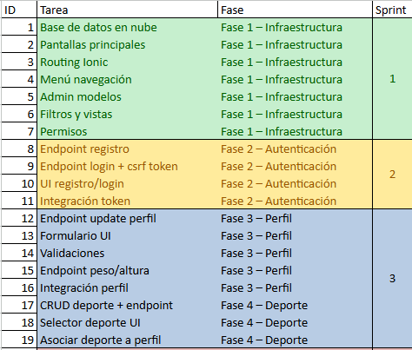
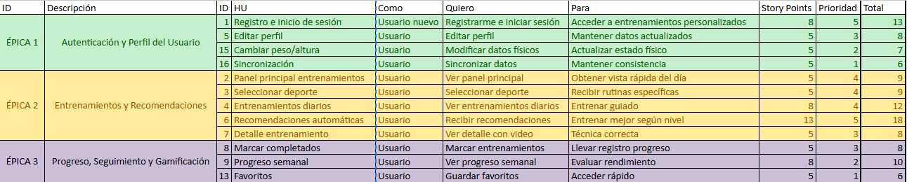
Sprint Planning y Product Backlog

Slide 15
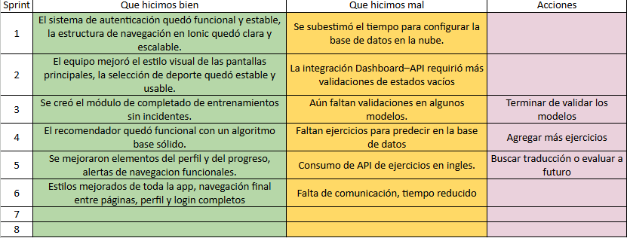
Sprint Retrospectives

Slide 16
Desarrollo y riesgos
Desarrollo :
Se completó el login con correo electrónico y la gestión de sesiones seguras.
Se desarrolló el módulo de perfil, permitiendo crear y editar datos físicos y objetivos.
Se integró la IA para generar rutinas personalizadas, operativa y validada con pruebas internas.
Se completó la conexión full Angular ↔ Django ↔ PostgreSQL, con endpoints estables.
Riesgos:
Mala planificación por práctica profesional → generó retrasos en el login. Mitigado replanificando el sprint.
Complejidad técnica de la IA → riesgo inicial de no implementarla. Mitigado tras priorización recomendada por el docente.
Falta de experiencia del equipo en Django Rest → aumentó el tiempo de desarrollo. Mitigado con documentación

Slide 17
Modelo de Negocio
1. Estrategia Principal: E-Commerce Afiliado
La app incorpora un módulo llamado “Tienda”, donde se exhiben productos deportivos provenientes de distintas marcas y tiendas especializadas. Estos productos no son vendidos directamente por la aplicación, sino que se redirige al usuario hacia las plataformas externas correspondientes.
A través de esta estrategia, la aplicación recibe una comisión por cada venta realizada mediante los enlaces publicados en la sección. Esto permite generar ingresos sin necesidad de gestionar inventario, logística, bodegas ni procesos de distribución; reduciendo costos operativos y escalando fácilmente la oferta de productos.
2. Publicidad Selectiva en la Versión Gratuita
La aplicación incorpora espacios publicitarios para la versión gratuita.
-Los anuncios mostrados estarán relacionados con deporte, salud, indumentaria deportiva, suplementos, alimentación saludable, y productos alineados al perfil del usuario. Esto mejora la experiencia del usuario y aumenta la efectividad de los anuncios.
-Pagos por impresión o clic:
Las marcas interesadas podrán pagar por aparecer dentro de ciertos espacios de la aplicación, ya sea bajo modalidad CPC (Costo por Clic) o CPM (Costo por Mil Impresiones).

Slide 18
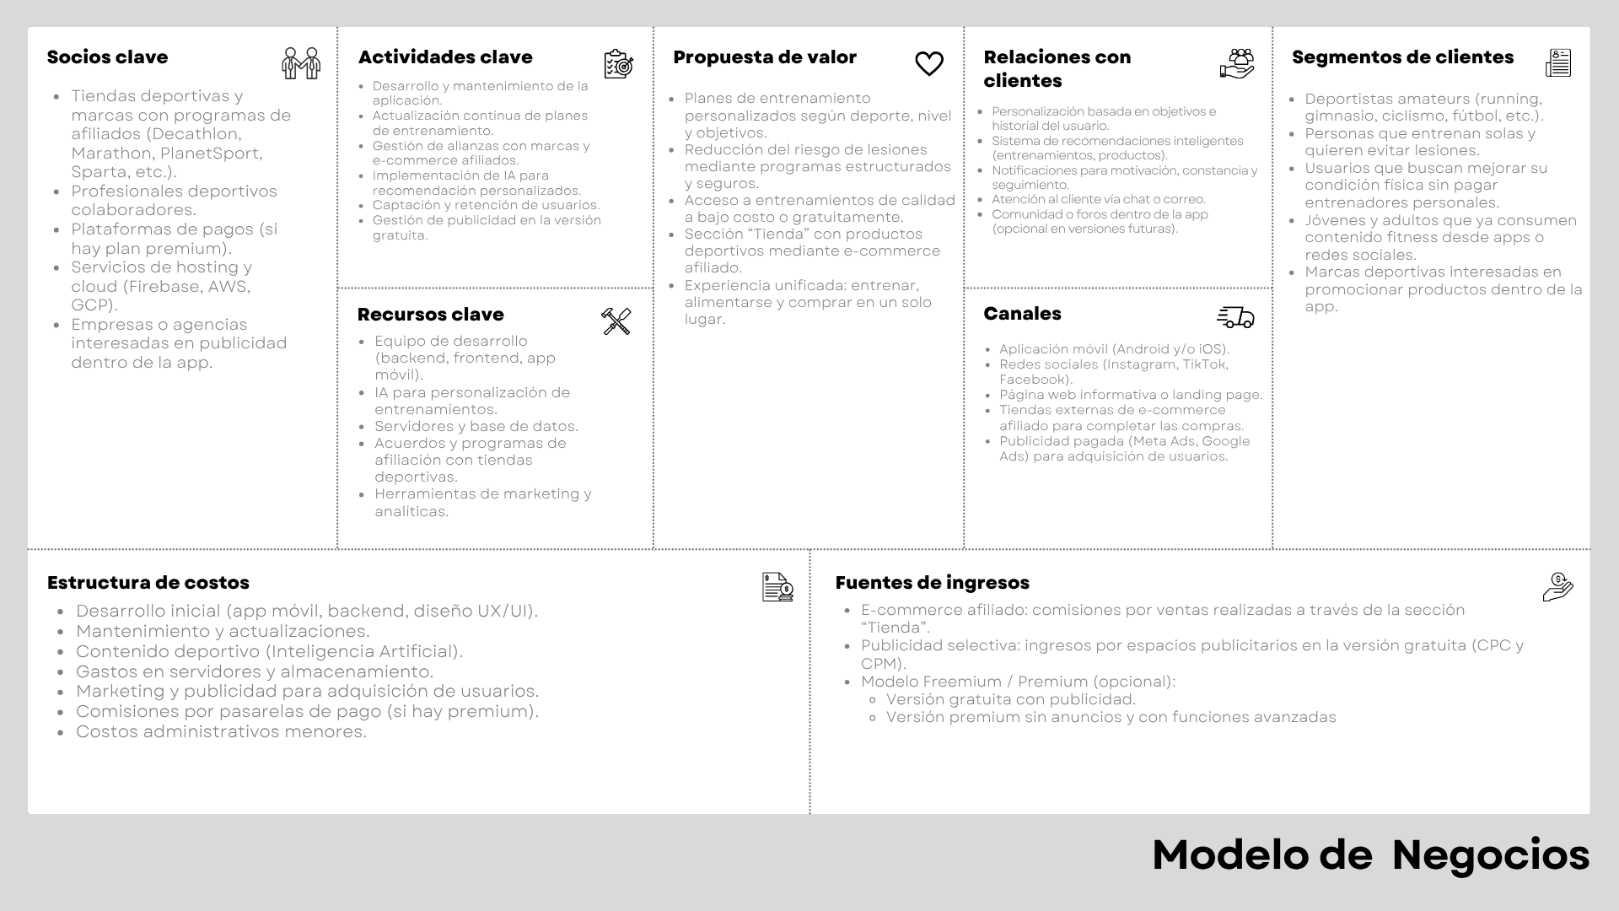

Slide 19

Demo Aplicación

Slide 20
Conclusión
-En un contexto donde el entrenamiento autónomo suele provocar lesiones, falta de progresión y resultados poco claros, nuestra plataforma combina la potencia de la Inteligencia Artificial con entrenamientos profesionales obtenidos desde una API especializada, permitiendo ofrecer planes realmente personalizados según el deporte, experiencia y objetivos de cada usuario.
-En definitiva, nuestra aplicación no solo busca mejorar el rendimiento deportivo, sino también promover la salud, reducir el riesgo de lesiones y entregar una herramienta confiable para quienes entrenan por su cuenta. Con este proyecto, demostramos que es posible unir tecnología, deporte y accesibilidad para ofrecer una solución moderna, útil y con un alto potencial de crecimiento.

